Slide 1


VALORILE CARE NE UNESC
Clasa: a XI-a
Subiectul lecției: Identitate, unitate, responsabilitate: valori autentice în educație
Data: 1 septembrie 2025

Slide 2
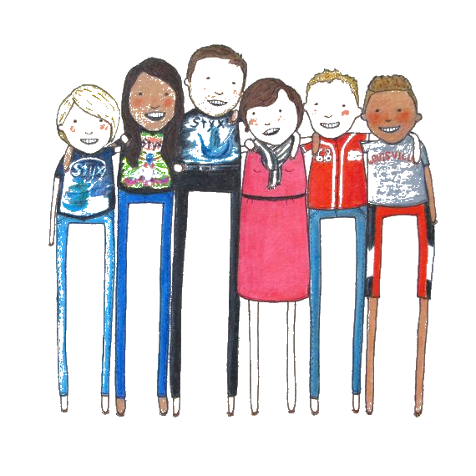
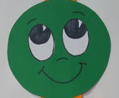
HARTA VALORILOR
Clasă | Familie
Prieteni | Club/cerc după interese
Notes:
„Harta valorilor” – fiecare elev(ă) desenează pe o foaie un cerc cu patru cadrane egale (poate fi si un scut ori altceva care include patru componente). În fiecare din cele patru cadrane - „Clasă”, „Familie”, „Prieteni”, „Club/ cerc după interese” - elevul(a) notează valorile pe care le prețuiește și respectă.
La următoarea etapă elevii(ele), se deplasează prin clasă și discută cu colegii(ele) despre valorile prețuite. Când găsesc valori similare la alți(te) colegi(e) în același cadran (ori în altele) pun semnul (+) pe propria foaie.

Slide 3
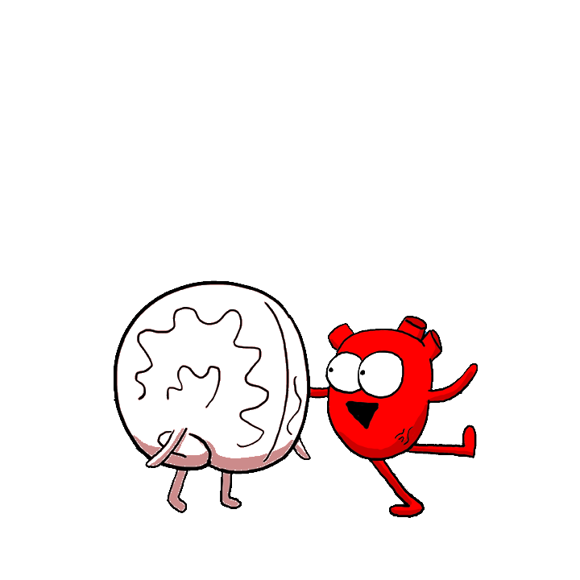
Cum vă simțiți?
Ce ai descoperit despre tine?
Ce ai descoperit despre colegi?
Ce ai observat în acest proces?
Cum ne influențează valorile acțiunile?

Slide 4
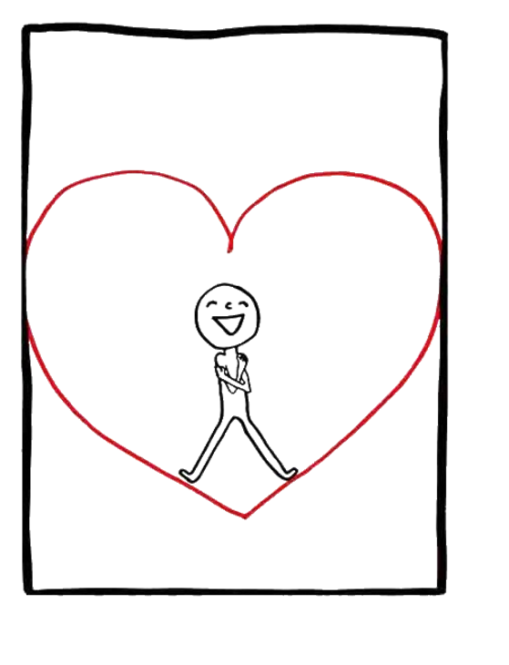
Care valori ați dorit să fie prezente în clasă în acest an de studii?
Cum ați realiza că sunt respectate aceste valori?
Cine va avea grijă de respectarea acestora?
Ce se va întâmpla când valorile nu vor fi respectate?
Cine și ce își asumă?
Notes:
Elevii formează grupuri a câte cinci-șase. Discută despre top cinci valori pe care doresc să le manifeste în anul curent de studii.

Slide 5
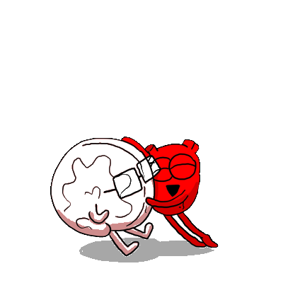
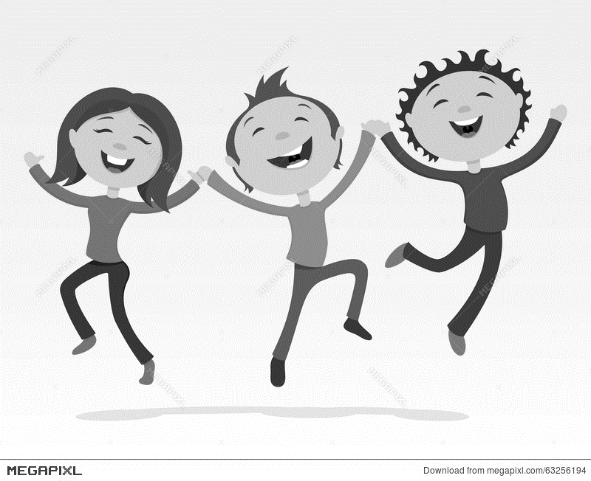
DISCUȚIE GHIDATĂ:
Cum vă simțiți la finalul lecției?
Ce poate fi posibil pe viitor?
Care este mesajul acestei ore pentru tine?
Care este mesajul tău pentru clasă?

